Slide 1
鹿場課圳
1、2、3號跌水工
水力發電
Notes:
主席及各位評審委員大家好，我是台塑石化公司公用事業部協理王耀津，擔任這次計畫之主持人，接著由我向各位進行簡報。
<請看第1頁>

Slide 2
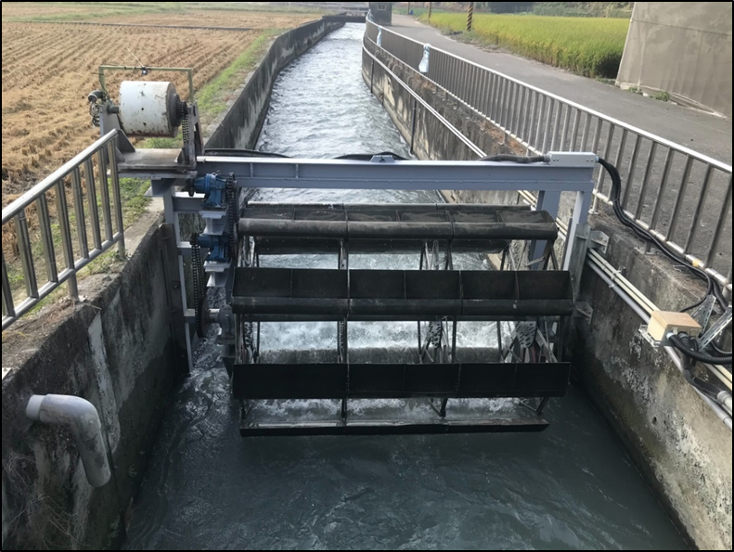
綱要
01
履約能力
02
興建計畫
03
營運計畫
04
廠商投標值
1
Notes:
這次簡報內容可分為四個部分，分別為「履約能力」、「案場興建計畫」、「案場營運計畫」及「廠商投標值」。
<請看第2頁>

Slide 3
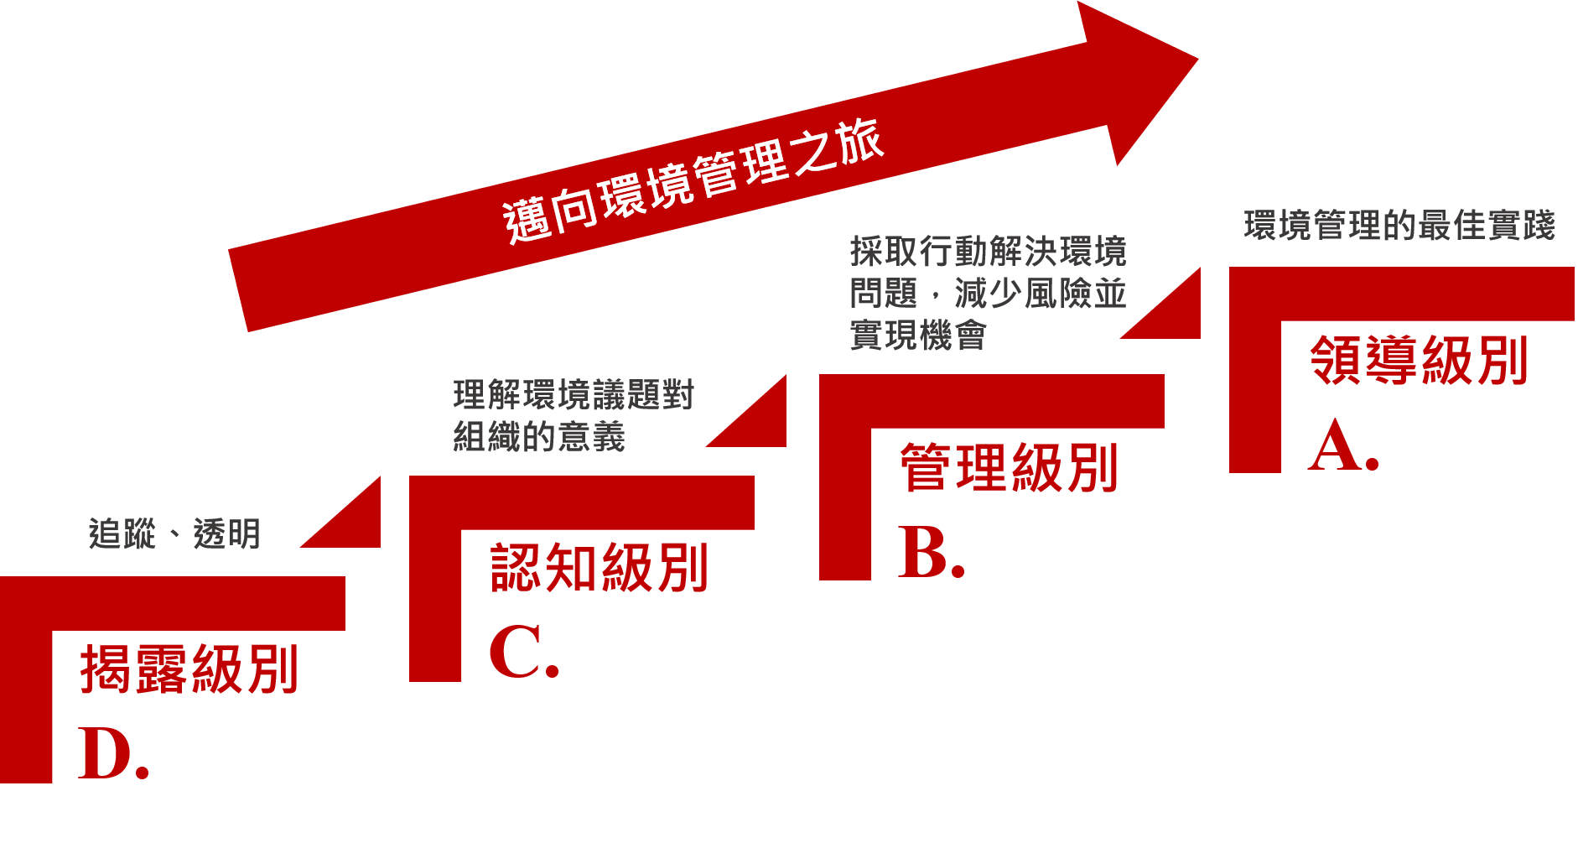
履約能力
公司簡介及友善環境作為
台塑石化股份有限公司成立於民國81年，資本額952億元，主要經營石油製品、石化基本原料生產銷售事業，是國內唯一民營的石油煉製業者，生產銷售汽油、柴油等各類石油製品；輕油裂解廠生產乙烯、丙烯及丁二烯等石化基本原料。
因應永續發展策略，本公司成立「永續發展工作推動小組」推動原物料、水資源、能源及廢棄物等跨廠、跨公司之循環經濟並朝向節能減排、資源整合、零廢棄之目標邁進。
持續推動各項管理及改善工作，以降低工安事故及環境衝擊，期望達到「工安環保與經濟」雙贏為目標。
為了能穩定且足量供應廠區用電，設置合格汽電共生系統發電總裝置容量為275萬瓩。
依國際環境評鑑指標碳揭露專案(CDP)公布110年評鑑結果，本公司在氣候變遷評等為「A」、水資源評等為「A」，兩項成績於國際知名化學品企業均名列前茅，顯見本公司為因應氣候變遷所做之節能減排及循環經濟，已有相當成效。
CDP評分等級
2
Notes:
1.本公司成立於民國81年，資本額952億元，為了因應永續發展策略，持續推動原物料、水資源、能源等跨廠、跨公司之循環經濟並朝向節能減排、資源整合之目標邁進。
2.在110年的碳揭露專案評鑑結果，在氣候變遷及水資源評等方面均已達到環境管理的最佳實踐領導等級。
<請看第3頁>

Slide 4
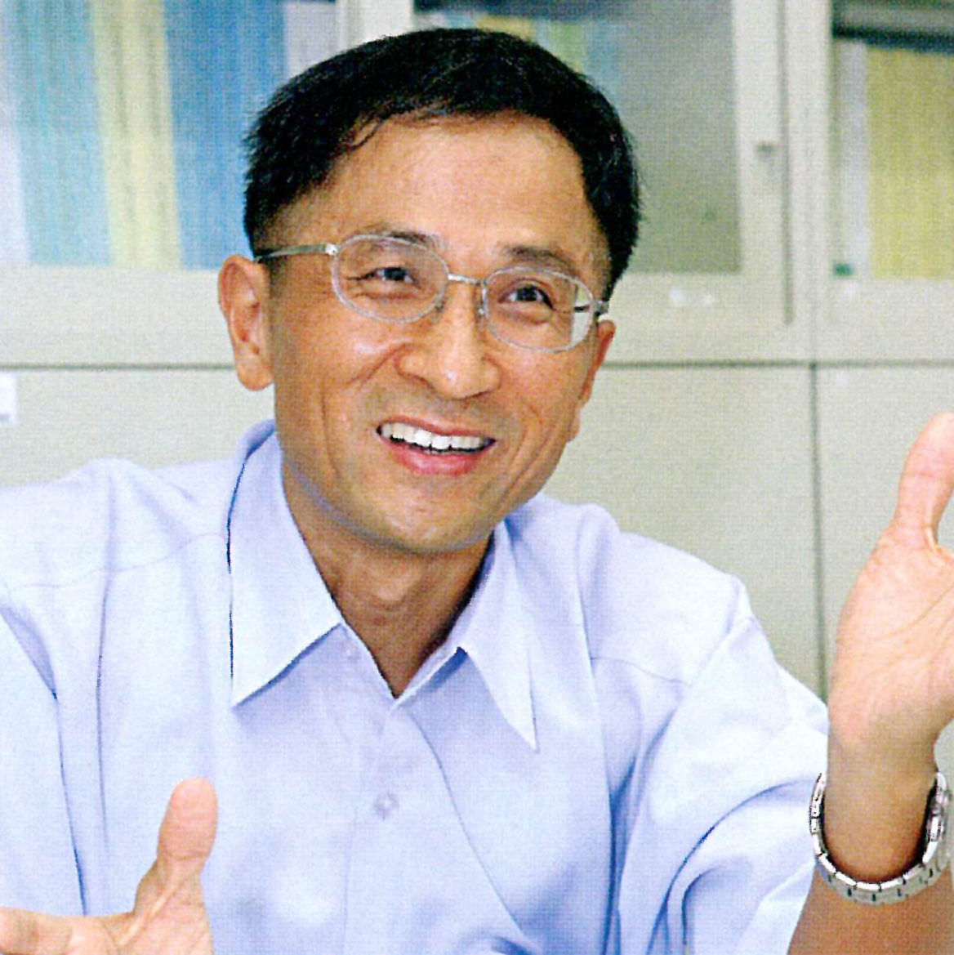
履約能力
計畫團隊介紹及人力組織配置
計畫主持人—王耀津協理
照片
職掌：負責綜理督導計畫之成果、進度、品質及各組相關人員之調配。
學歷：逢甲大學 電機工程學系
計畫顧問—溫志超終身特聘教授
職掌：負責計畫相關諮詢工作。
學歷：美國猶他州立大學土木及環境工程系
協同主持人—王群禎協理
本計畫團隊人力組成情形
照片
職掌：負責協助計畫主持人綜理計畫執行各項事務。
學歷：臺灣科技大學 機械工程學系
博士1位、碩士1位、學士7位
計畫
主持人
協同
主持人
計畫
顧問
計畫
經理
計畫相關決策及督導
綜理督導計畫成果、進度、品質及人員調度以及計畫諮詢等。
統籌、協調各項工作、控管進度
土木/機械
工程組
電力
規劃組
系統
開發組
行政
管理組
計畫執行人力組成
分為四組：土木/機械工程組、電力規劃組、系統開發組、行政管理組。
3
Notes:
這次計畫團隊組成由本人擔任計畫主持人，並特別聘請國立雲林科技大學溫志超教授擔任計畫顧問提供專業的諮詢服務，另外設有計畫經理及土木/機械工程組、電力規劃組、系統開發組及行政管理組執行本計畫工作內容。
<請看第4頁>

Slide 5
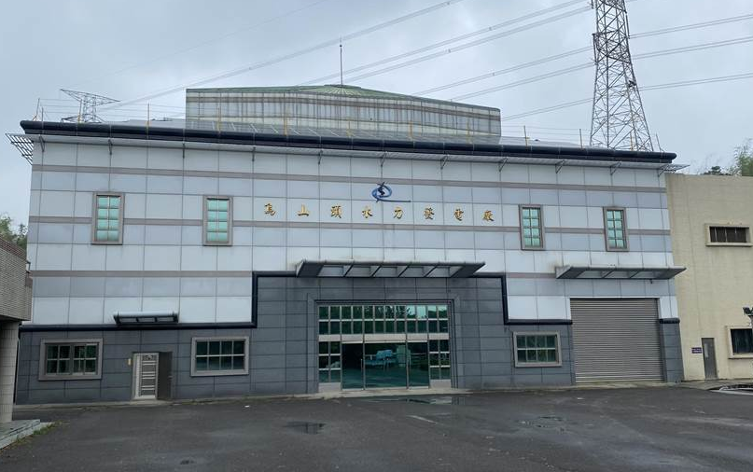
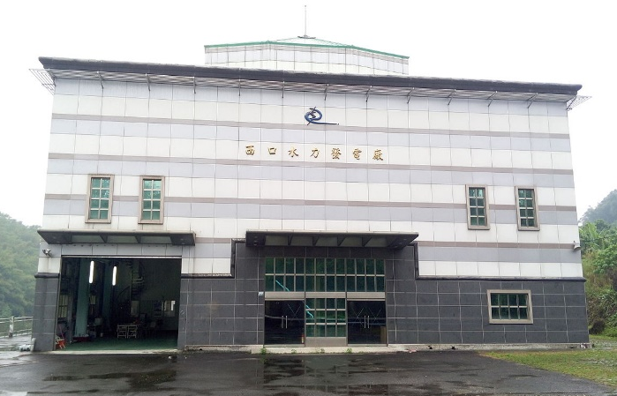
履約能力
履約實績—水力案場(目前仍持續運作)
本公司雖無與小水力發電相關實績資料，因隸屬於台塑集團的公司之一，集團內的關聯企業亦有針對水力電廠進行投資，由台灣化學纖維股份有限公司與嘉南農田水利會(現為嘉南管理處)組成「嘉南實業股份有限公司」負責興建烏山頭水力電廠、西口水力電廠及八田水力電廠等水力電廠。
商轉日：91年9月
商轉日：96年4月
商轉日：106年1月
烏山頭水力電廠
西口水力電廠
八田水力電廠
發電方式：川流式
水頭落差：24.1 公尺
設計流量：41.0CMS
裝置容量：8,750kW
109年度發電量：2,523.2 萬度
發電方式：川流式
水頭落差：24.5 公尺
設計流量：27.8CMS
裝置容量：11,520kW
109年度發電量：2,839.5 萬度
發電方式：水庫式
水頭落差：24.0 公尺
設計流量：9.2CMS
裝置容量：2,200kW
109年度發電量：985.6 萬度
4
Notes:
台塑集團於台南市的官田區興建烏山頭及八田水力電廠、東山區興建西口水力電廠，其中烏山頭及西口水力電廠為川流式發電，109年度發電量分別為2523.2萬度及2839.5萬噸，而八田水力電廠為水庫式發電，109年度發電量則為985.6萬度。
<請看第5頁>

Slide 6
興建計畫
環境背景與現地勘查結果
環境背景
鹿場課圳水源係由集集攔河堰以下，沿著濁水溪南岸聯絡渠道經由林內分水工將水源輸送至渠道內，其灌溉圳路面積約為4,371公頃。
規劃利用渠道跌水工高程落差特性，並透過鹿場課圳渠道與一旁水利用地，進行小水力發電案場建置。
鹿場課圳沿線現場勘查成果
破堤處於鹿場課圳起點南側與上新支線取水口北側間
併聯點規劃於芎蕉分水工西側與鹿場課圳起點南側之停車場範圍，由小水力發電機組發電後，經380伏特的電源線接引至併聯點(饋線代碼XM23)，可併容量尚餘500 kW；於1號與2號跌水工間設有上新支線退水路與退水閘門，將上新支線多餘水量輸送至鹿場課圳。
規劃之電廠預定位置為3號跌水工上游約30m處，其現況地面上種有油菜等農作物。
5
Notes:
1.在本案興建計畫部分，為了不影響鹿場課圳渠道供水，將於原渠道左側旁的水利用地新闢引水暗渠，並評估由芎蕉分水工破堤引水提高發電效益。
2.其電廠預定位置於3號跌水工上游約30公尺處，機組發電後，接引至分水工西側與台電線路併聯(饋線代碼XM23)。
<請看第6頁>

Slide 7
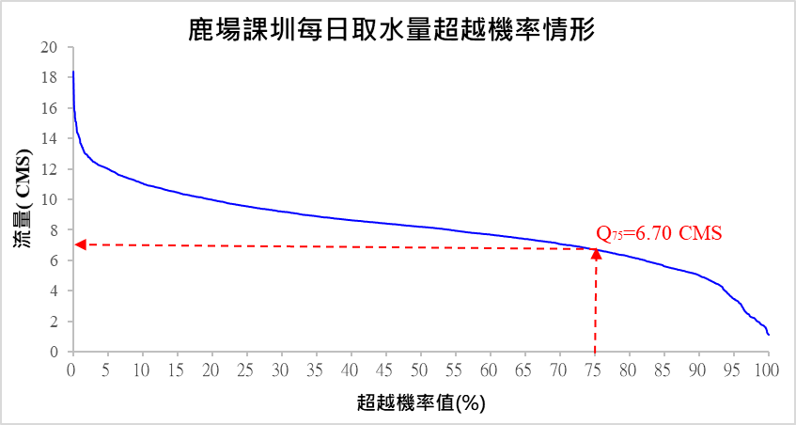
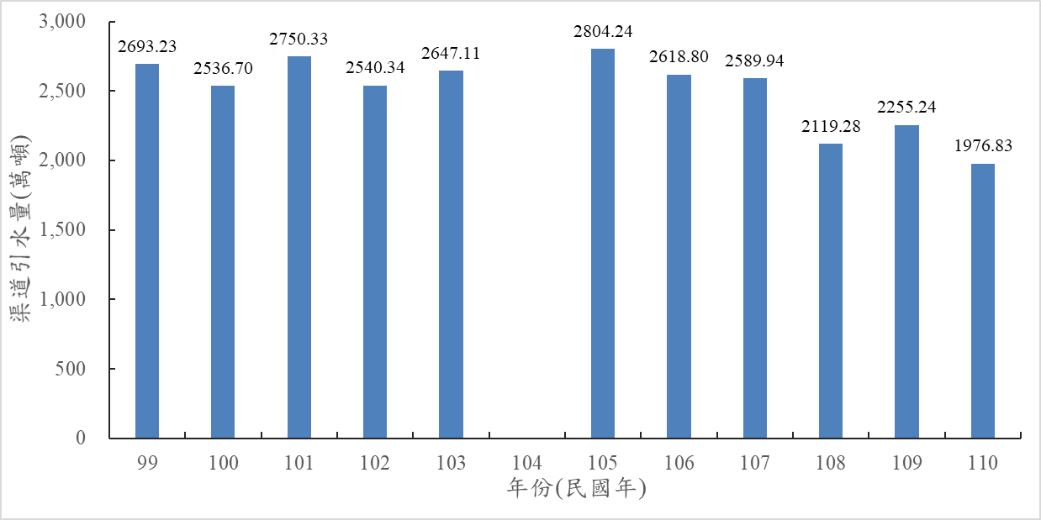
興建計畫
歷年流量資料繪製流量超越機率曲線圖
得知在不同超越機率下所對應之流量
鹿場課圳流量分析結果
蒐集雲管處99~103年、105~110年流量資料
規劃採用超越機率75 %之流量做為小水力發電案場的引水量門檻值，其Q75流量為6.70CMS，即表示為當鹿場課圳流量大於6.70CMS時，可做為小水力發電使用。
參考近5年流量資料，渠道停水期間約每年11月11日至12月31日，通水時間長達10個月以上，後續規劃配合渠道停水期間，當渠道無水進行水力發電時，藉以做為每年例行性之小水力發電案場之維護、保養時間。
年引水量約介於1,980~2,800萬噸，其年平均引水量約2,502.91萬噸；各月平均引水量約介於1.56~9.08CMS，豐水期平均為8.58CMS、枯水期平均為6.33CMS。
鹿場課圳大多數的流量穩定且通水時間長，適合於該灌溉渠道設置小水力發電案場。
渠道
流量
狀態
6
Notes:
1.經統計分析99~103年及105~110年鹿場課圳流量資料，採用超越機率75%的流量6.7CMS作為引水發電使用設計。
2.另外參考近5年的流量資料，鹿場課圳的停止供水期間為每年的11/11~12/31，通水時間可長達10個月以上，由各月平均引水量統計圖可顯示渠道流量穩定，適合設置水力發電，亦可配合渠道停水期間進行案場歲修工作。
<請看第7頁>

Slide 8
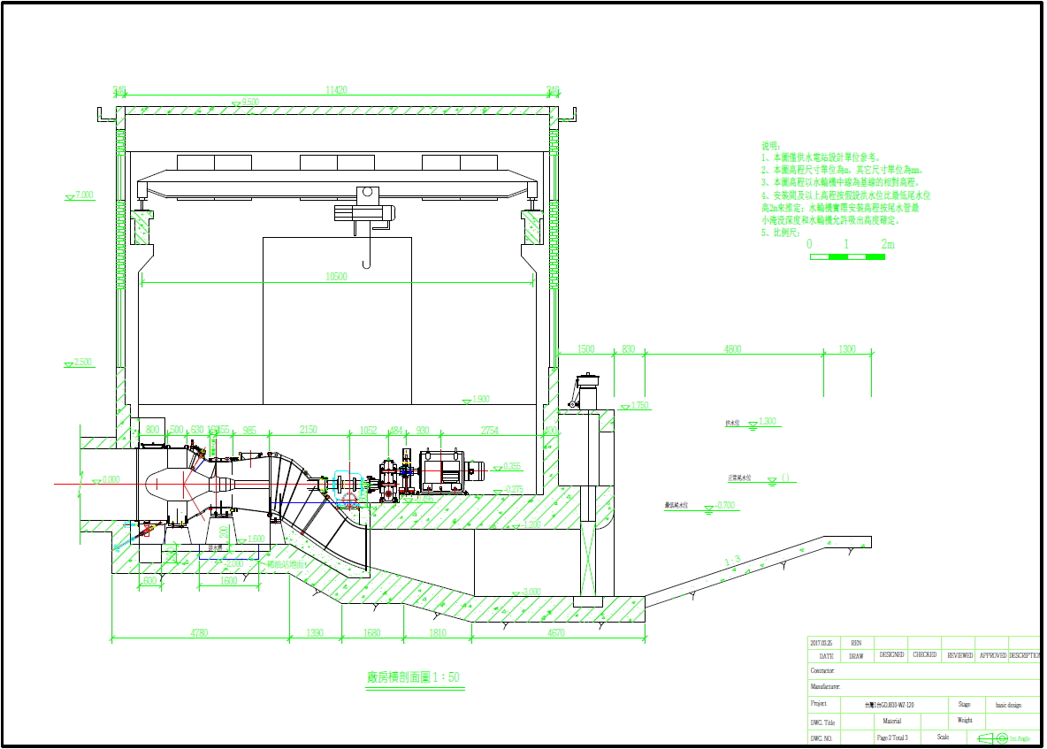
興建計畫
主要規劃理念
優先考慮鹿場課圳輸水效益與渠道安全
農業灌溉為主要功能，小水力發電運轉為輔
自行闢建引水設施作為發電設備設置使用
不影響鹿場課圳既設渠道旁之通道通行為原則
負責相關設施、環境及場所之維護管理工作
場址規劃
渠頂高程
電廠配置圖
最大流量(18.39CMS)
豐水期平均流量
地上一層之鋼構廠房及
地下一層之鋼筋混凝土廠房
豐水期平均流量條件下，第1至第3號跌水工間之水位剖面與渠頂高程可維持0.5m以上出水高，並在鹿場課圳最大流量條件下，其水位剖面與渠頂高程亦皆可維持0.5m以上出水高。
即顯示案場設置後，鹿場課圳主渠道不致造成溢淹危害周遭環境，亦不會影響渠道原有引水功能。
裝設1部軸伸貫流式水輪機發電機組，其裝置容量為300kW，於機組上游側銜接引水渠道，以供應機組所需之發電用水，發電後的尾水將會銜接尾水渠道，將其排入鹿場課圳原灌溉渠道。
7
Notes:
1.為不影響渠道輸水效益及安全，採用離槽式發電設計並且透過水理演算模式(HEC-RAS)分析最大流量與渠頂的水位差可維持0.5公尺以上，顯示案場建置後，主渠道不致產生溢淹問題亦不影響渠道原有的取水功能。
2.發電機組採軸伸貫流式水輪機發電機組，裝置容量為300kW，發電後的尾水再排入原鹿場課圳渠道。
<請看第8頁>

Slide 9
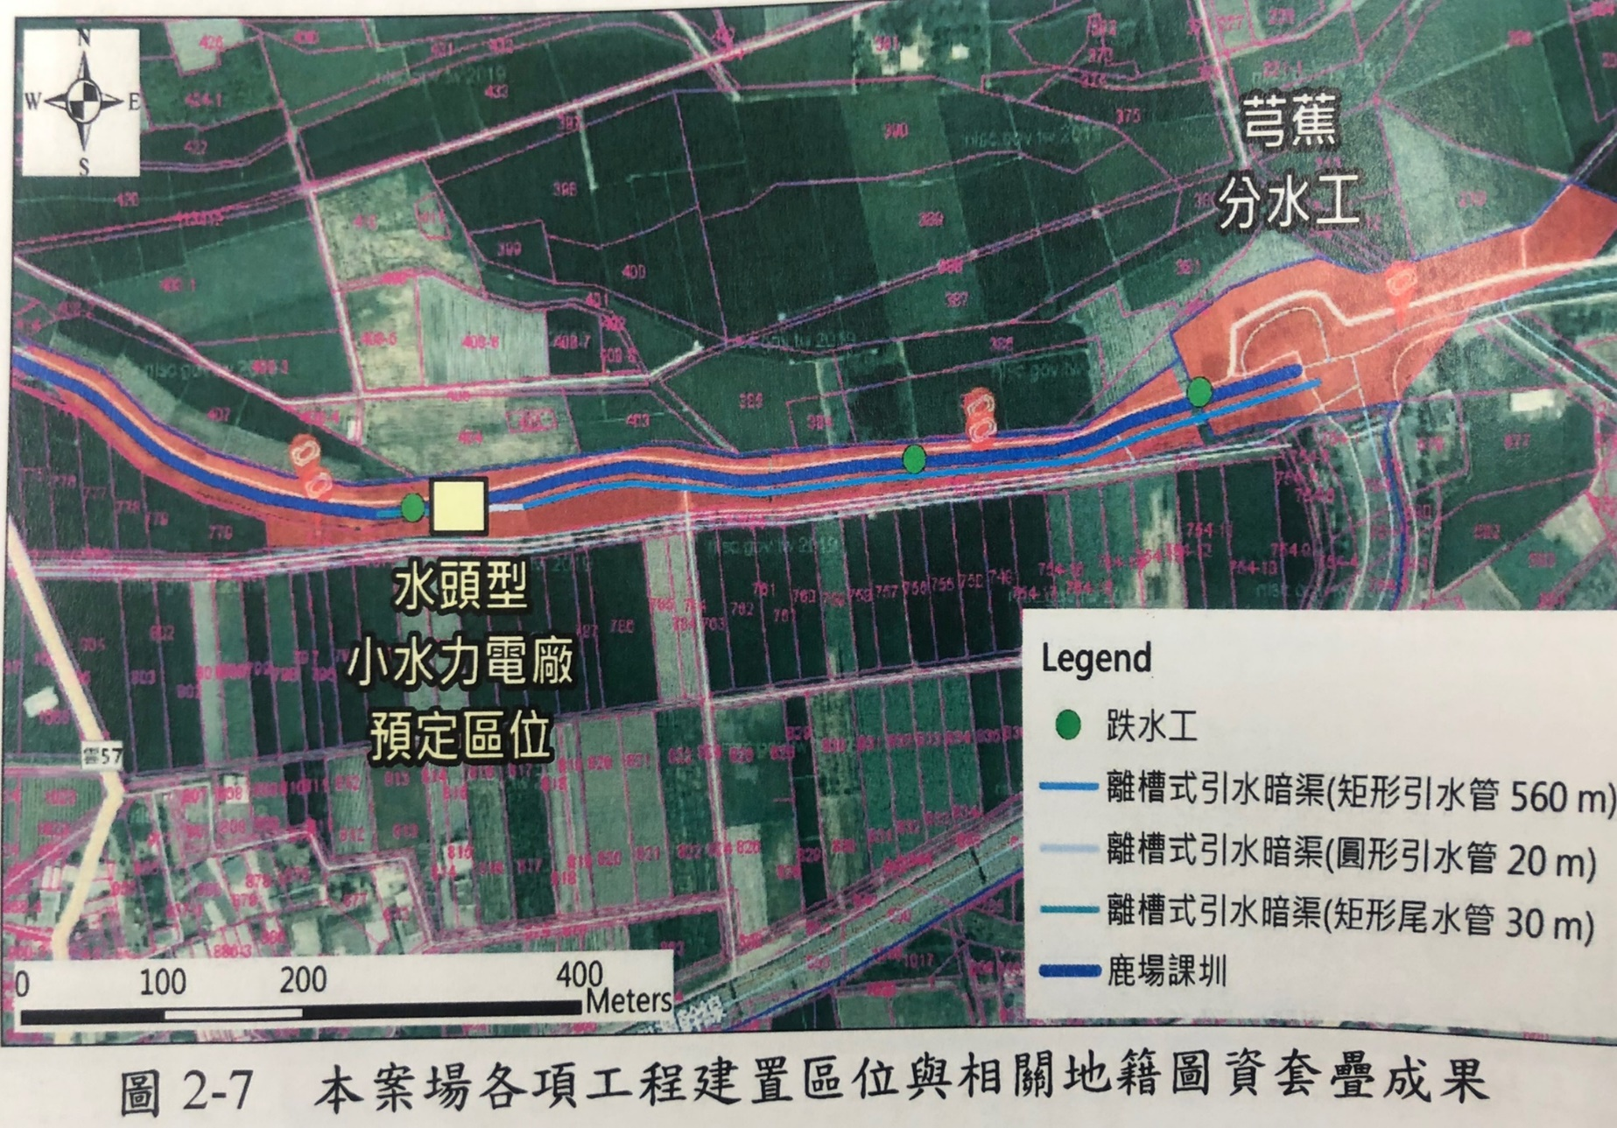
興建計畫

Slide 10
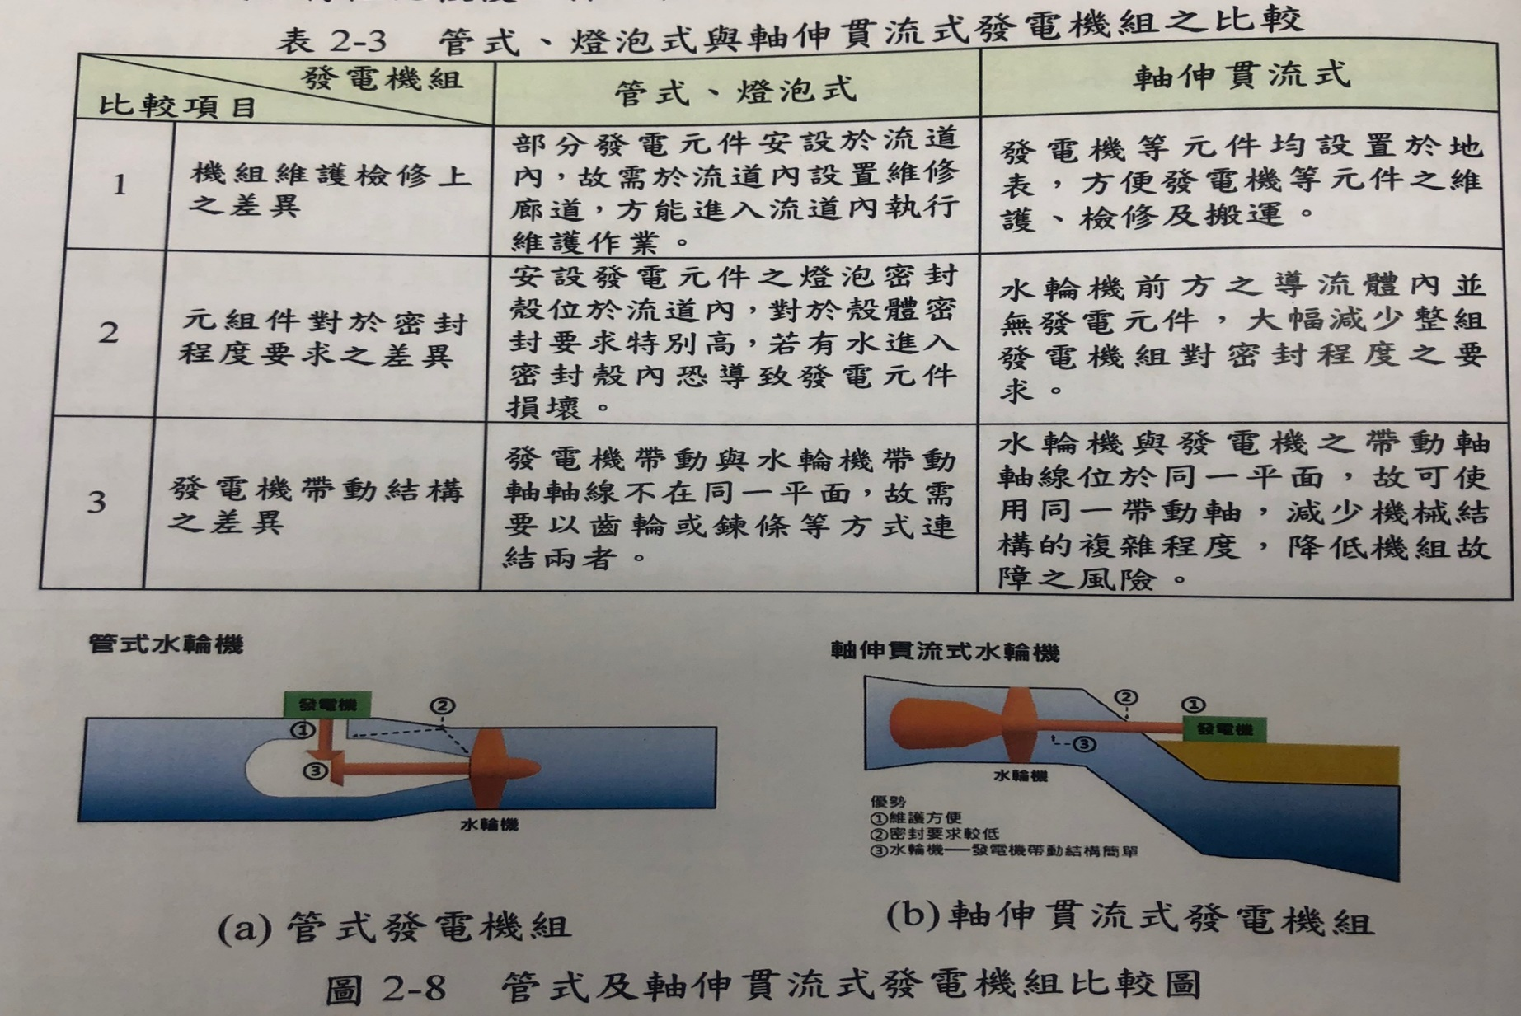
興建計畫

Slide 11
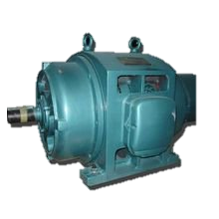
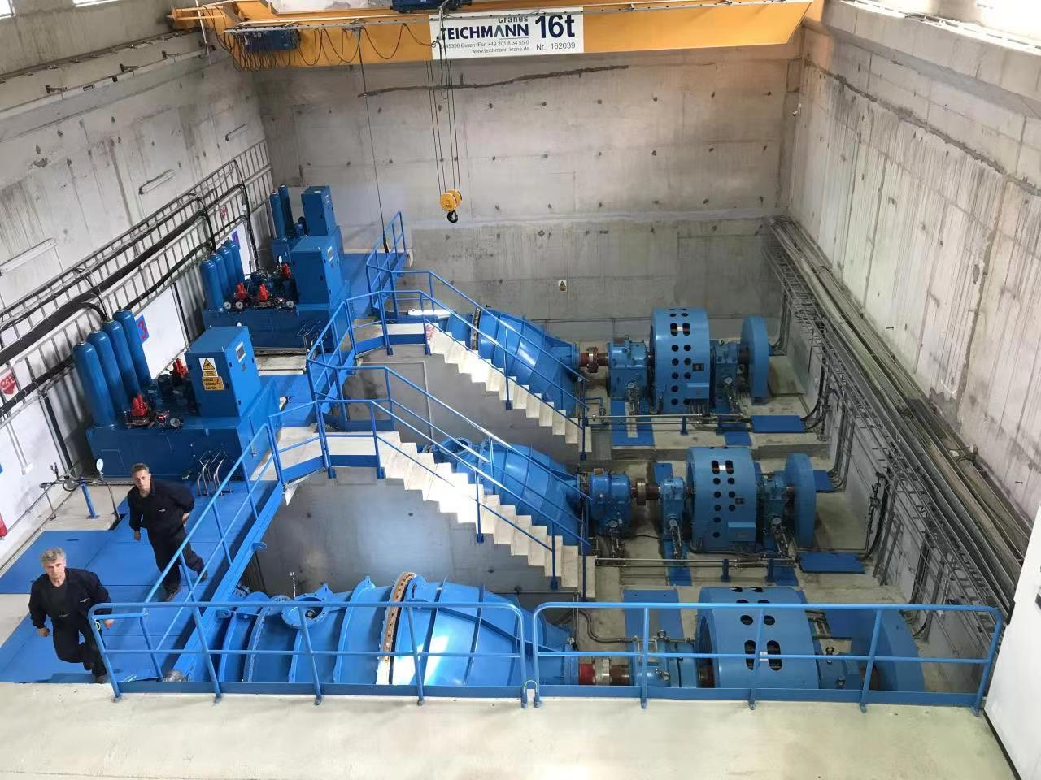
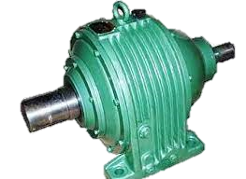
興建計畫
電廠用地範圍
案場使用面積大小約為14,633平方公尺
鄉鎮市 | 地段 | 地號 | 使用分區 | 使用地類別 | 謄本面積(m2) | 使用面積(m²)
林內鄉 | 芎蕉段 | 1 | 特定農業區 | 水利用地 | 16,509 | 1,544
莿桐鄉 | 新庄子段 | 751 | 特定農業區 | 水利用地 | 14,039 | 7,738
莿桐鄉 | 新庄子段 | 752 | 河川區 | 水利用地 | 2,950 | 1,859
莿桐鄉 | 新庄子段 | 768 | 河川區 | 水利用地 | 6,870 | 1,940
莿桐鄉 | 新庄子段 | 772 | 河川區 | 水利用地 | 1,644 | 1,552
備註：1.因新庄子段752地號為雲林管理處的上新支線渠道用地，僅使用上新支線渠
道剩餘用地進行案場規劃，則不妨礙原有功能。
2.管理單位均為行政院農業委員會農田水利署。
裝置容量及機組設備
轉輪 直徑 (m) | 轉輪葉片角度 (degree) | 轉速 (rpm) | 流量 (CMS) | 機組出力 (kW) | 年平均運轉時數(hrs) | 年平均 發電量 （10⁴ kWh）
1.2 | 30.0 | 276.9 | 6.5~8.3 | 261~333 | 5,978 | 192.7
 | 27.5 | 276.9 | 6.0~7.8 | 241~316 | 6,231 | 191.3
 | 25.0 | 276.9 | 5.5~7.3 | 230~297 | 6,473 | 188.4
渠道進水處渠頂高程61.58m，在芎蕉分水工破堤取水時，考量引水安全該破堤處水位高不得超過61.58m，將其為引水處設計水位。
第3號跌水工尾水處渠頂高程57.54m，以美國陸軍工程師團水文工程中心開發之河川分析系統軟體HEC-RAS分析當Q₇₅的尾水處水位高約55.58m，上下游之水位差為6.0m。
考量引水口、引水管(方形及圓形)、水輪機擴散損失與動能損失及矩形尾水管損失，總計水頭損失為0.8m，有效淨水頭約為5.2m。
軸伸貫流式水輪機組
(水頭型)
增速機
示意圖
發電機
示意圖
8
Notes:
1.本計畫涉及使用土地分別位於林內鄉及莿桐鄉，初步預估之總使用面積為14,633平方公尺。
2.考量引水安全，芎蕉分水工破堤取水時，引水處水位高度設計為61.58公尺，並透過軟體分析第3號跌水工尾水的水位高約55.58公尺，考量渠道的總損失水頭0.8公尺，該案場有效淨水頭高度為5.2公尺，評估年平均發電量最大可達到192.7萬度。
<請看第9頁>

Slide 12
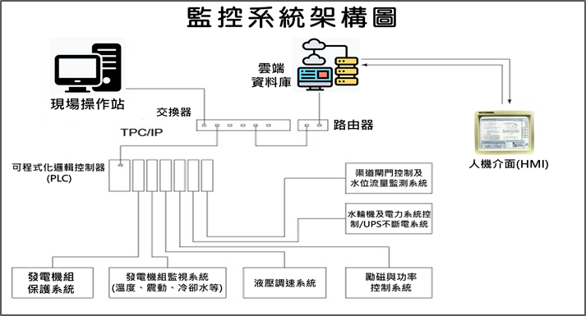
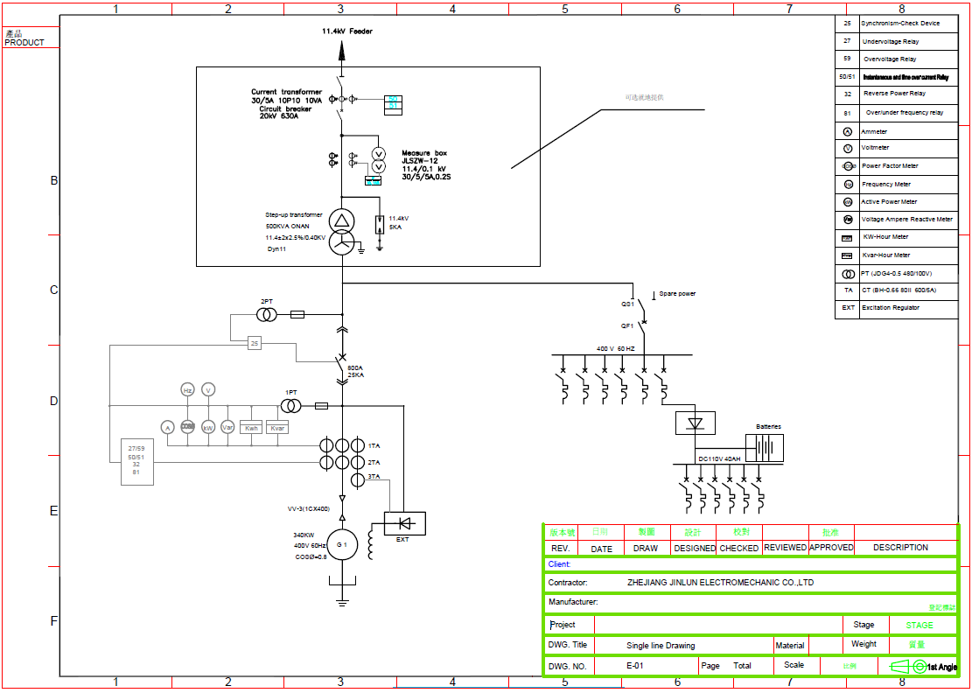
興建計畫
附屬機電設備
監控系統
將自動化監測數據結果回傳至雲端資料庫，進行大數據分析，優化機組運行參數及故障預警分析。
透過雲端及人機介面(HMI)可達到多方監測及即時監控，並利用具瀏覽器的通訊設備進行遠端操作。
針對蒐集之監測數據儲存及備份於雲端資料庫並設置可以自動轉出報表功能，並於系統內呈現圖表化。
採用PLC編程各種操作，提供機組可於任何情況下執行相應之操作，達到自動化操作之目的，避免人為操作導致故障範圍擴大。
電力系統
發電機出口380V AC經低壓ACB連接至升壓主變壓器(900kVA)，提升電壓至11.4kV；經由24kV VCB送至MOF計量盤後接入台電饋線代碼XM23。裝設同步併聯裝置供發電機與台電電網系統同步併聯檢測，併聯點為低壓ACB。
電力設備於安裝完成後執行電氣設備常規測試，並於每年度依電業規則執行必要非破壞性檢測，確保系統之穩定安全運轉。
電力系統單線圖
9
Notes:
1.本公司規劃之監控系統，(1)採用可程式控制器PLC完成各種功能之自動化操作；(2)利用自動化的監測設備將數據回傳至雲端資料庫；(3)利用雲端及人機介面進行遠端操作達到多方監測及即時監控目的。
2.電力系統規劃如單線圖所示，發電機出口為380V，經由升壓主變壓器，將電壓提升至11.4kV，再並聯至台電饋線。
<請看第10頁>

Slide 13
興建計畫
案場期程規劃與查核點
項次 | 推動程序 | 工期 | 111年 |  |  |  |  |  | 112年 |  |  |  |  |  |  |  |  |  |  |  | 113年
 |  | 月 | 7 | 8 | 9 | 10 | 11 | 12 | 1 | 2 | 3 | 4 | 5 | 6 | 7 | 8 | 9 | 10 | 11 | 12 | 1 | 2 | 3 | 4 | 5 | 6 | 7 | 8 | 9 | 10 | 11 | 12
1 | 契約簽訂 | -
2 | 土地容許 同意書 | 5.0
3 | 台電併聯 審查 | 5.0
4 | 水利建造物登記 | 3.0
5 | 籌設許可 | 3.0
6 | 購電契約 | 4.0
7 | 施工作業 | 15.0
8 | 水權登記 | 3.0
9 | 併聯測試 | 3.0
10 | 設備登記 | 3.0
11 | 營運售電 | -
:簽約日、 :檢查點、 :營運售電起始日
365日曆天內取得能源主管機關發電籌設許可，並於籌設許可訂定之期限內設置完成。
900日曆天內完成案場併聯掛錶試運轉作業，其營運期限為需運作20年。
10
Notes:
本計畫預定為6月底簽訂契約後，於112年5月完成籌設許可、112年7月完成購電契約、113年10月完成案場併聯測試，並於113年12月完成案場設備登記並開始進行營運售電，詳細如圖所示。
<請看第11頁>

Slide 14
營運計畫
營運組織與管理計畫以及設備運轉及維修計畫
公司人員可透過遠端監視系統掌握案場狀況外，現場巡檢人員亦可透過監視系統即時畫面掌握現場異常狀態及位置，進行異常狀態排除，與雲林管理處芎蕉工作站保持密切聯繫，達成供水穩定及安全之目標。
現場巡檢人員負責每日、每月、臨時檢查的案場維護項目檢核，亦針對周邊環境進行維護作業；大規模修理之作業(於鹿場課圳停水期間辦理)則規劃委由專業機電設備廠商負責辦理，確保機組設備維持於良好狀態。
檢查頻率 | 水輪機設備 | 發電機設備
每日 | 水輪葉片是否有異物卡住或受損 水輪機轉速是否正常 水輪機框架是否有異物卡住 設備溫度、振動量測 是否有雜音 檢查軸承軸封 | 發電機是否受損 發電機轉速是否正常 設備溫度、振動量測 是否有雜音
每月 | 軸承振動量測 水輪機框架是否有生鏽情形 | 軸承振動量測
每季 | 檢查軸套及動輪螺栓是否鬆動 檢查軸承並補充潤滑油 | 檢查軸套及動輪螺栓是否鬆動 檢查軸承並補充潤滑油
每半年 | 檢查所有螺栓與軸襯是否完整接合及軸承封
每年 | 每年停機，拆卸零件以更詳細地檢查狀況，如磨損零件進行修復或是替換
臨時檢查 | 在洪水或地震等異常天氣發生後，進行全部項目檢查
確保案場運轉可操作順利，透過遠端操控模式外，亦設計人工操作方式，採用自動化及人工操作並行，於任何緊急情況下均可運行與停止動作，達到案場靈活運用之目的。
11
Notes:
1.營運管理方式主要是透過遠端監控畫面掌握案場狀況，出現異常問題時聯繫現場巡檢人員將異常狀態排除，並與雲林管理處芎蕉工作站保持密切聯繫，達成供水穩定及安全之目標。
2.為了案場設備運轉正常，將排定定期現場巡檢及保養，確保案場機組設備可維持於良好的狀態。
3.右圖為機組設備系統操作架構圖，規劃採用自動及人工操作方式，於任何緊急情況下均可進行運行與停止操作。
<請看第12頁>

Slide 15
營運計畫
供水穩定及渠道安全維護管理計畫
人員巡查、圳路清理頻率與人力配置
水位高度警戒系統及CCTV系統建置
清除之器具或機具
主要以遠端遙控方式控管案場運作情形，並設定現場人員定期進行巡視及針對颱洪汛期期間加強巡邏。
配合CCTV監視系統畫面以瞭解案場是否異常。
鹿場課圳停水期間進行渠道之相關檢查與歲修工作
規劃於案場設置5台監視器，監控案場運轉情形、攔污柵阻塞狀況等。
增設水位高度警戒系統，觀測渠道水位高度及流量變化情形，當水位高度達到警戒值時，將會啟動水位高度警戒系統通知相關單位或採取必要措施。
挖土機、吊車、小貨車、抽水機、無線對講機、緊急照明設備、發電機組、手機、收音機、救生衣(圈及繩)、雨衣雨鞋、急救箱、警報器等物資。
防汛緊急應變計畫
防汛期間(發布警報)或緊急災害事件發生，成立「應變小組」協助完成災害應變作業，減少案場災損範圍擴大並有效降低災害風險。
12
Notes:
另於防汛期間或災害事件發生時，本公司將立即成立應變小組，且當出現非預期之機組異常或如洪水等緊急狀況時，亦會即時聯絡專業廠商與案場鄰近之大型吊車廠商，於最短時間內執行機組異常狀況排除或機組撤離等必要措施，將案場災害之風險降到最低。
<請看第13頁>

Slide 16
營運計畫
場地損壞及復原保固計畫
敦親睦鄰計畫
於施工及營運期間或其他因素導致既有場域發生損壞情況，如既有道路、水利設施等結構物及周邊樹木、農地出現損壞破損時，則需針對場地損壞進行相關復原保固作業。
案場施工及營運期間，減少地方民眾的陳情抗議情形，與地方建立良好的信任關係，以「取之社會，用之社會」為號召力，瞭解社會需求並扶植當地發展等，更秉持環境與經濟並重的理念。
01
02
03
04
1
案場建置前，納入場地損壞及復原保固設計，專門設立場地復原保固費用，確保後續場地損壞後修復經費來源。
參與地方活動—
加強與地方連結性
案場施工中及營運前，辦理營造綜合保險、安裝工程綜合保險、雇主意外責任保險等項目，將案場風險降至最低。
2
公益支出—
提升企業形象
案場施工前，與承包商紀錄工程範圍的結構物、場地狀況，施工完成後即對結構物、場地的損壞情形進行盤查與復原。
規劃於分水工進行破堤，工程施作期間為年底停水期間將會針對既有設施進行部分破壞、拆除既有水位計與流量計，待工程完成後則進行相應復原工作。
3
促進地方產業發展—
資源調度在地化
13
Notes:
1.於施工及營運期間或其他因素導致既有場域發生損壞情況，則針對場地損壞進行相關復原保固作業。
2.另規劃敦親睦鄰計畫，以「取之社會，用之社會」為號召力，秉持環境與經濟並重的理念。透過多參與地方活動、公益贊助及使用在地化資源(如人力、材料等)加強與在地連結。
<請看第14頁>

Slide 17
廠商投標值
02
年場地使用費
=當年申報地價 ×10 %× 使用面積
投標設備裝置容量以及場域使用費用與回饋金
地段 | 地號 | 使用面積 (平方公尺) | 公告地價 (元) | 申報地價 (元) | 場地使用費用(萬元)
芎蕉段 | 1 | 1,544 | 650 | 520 | 8.03
新庄子段 | 751 | 7,738 | 600 | 480 | 37.14
 | 752 | 1,859 | 1,000 | 800 | 14.87
 | 768 | 1,940 | 600 | 480 | 9.31
 | 772 | 1,552 | 600 | 480 | 7.45
合計 |  | 14,633 | - | - | 76.80
01
投標設置容量
300 kW
02
場域使用費
76.8萬/年
03
年回饋金
32.02萬
03
回饋金=年售電收益(元)×回饋金比例(%)
依據「中華民國111年度再生能源電能躉購費率及其計算公式」小水力案場之裝置容量為0.001~2MW，其躉購費率為每度4.1539元。
預估案場年發電量為192.7萬度，年售電收益為800.46萬元，回饋金以售電收益的4%計算，每年繳予的回饋金金額為32.02萬元。
計畫預期效益
間接
效益
推動國內
小水力綠能產業發展
資源調度
在地化
提升在地經濟
1
年發電 售電收益800.46萬元
年減少之碳排放量967.35噸
直接
效益
14
Notes:
本案場投標之裝置容量為300kW，最大發電量為192.7萬度，依據「中華民國111年度再生能源電能躉購費率及其計算公式」每度4.1539元估算年售電收益為800.46萬元，回饋金則以售電收益4%計算，每年回饋金額為32.02萬元並可減少967.35噸的碳排放量。
<以上報告，惠請指教>

